Slide 1


Программа развития кафедры Гражданско-правовых и уголовно-правовых дисциплин (ГПиУПД) на 2026-2029 уч. г.
Исполнитель: Никиташина Н.А.,
зав. кафедрой

Slide 2
Статус кафедры ГПиУПД:
Задача: подготовка специалистов, сохранность контингента
Статус кафедры - выпускающая по направлениям:
- 5.1.3 Частно-правовые (цивилистические) науки (не было защит),
- 5.10.1 Теория и история культуры, искусства (1 выпуск в 2025 г.),
- 40.03.01 Юриспруденция (бакалавриат) с профилем «Правовое обеспечение профессиональной деятельности в юридической деятельности»;
40.04.01 Юриспруденция, профиль «Юрист в сфере частного права» (1 набор в 2025 г.);
_____________________________________________________________
и обеспечивающая по направлению 40.04.01 Юриспруденция (профили: Государственная и муниципальная служба, Правотворчество и экспертная деятельность), а так же по философским дисциплинам.
Штатный состав кафедры - 13 чел. (из них молодежь - 3), общее кол-во ППС по кафедре – 27 человек, включая тех, кто работает по внеш.соместительству и гражданско-правовому договору.

Slide 3
Сохранность контингента
(бакалавриат, СО-2026 г.):
Форма обучения | Срок обучения | Год набора | Курс обучения | Контингент по состоянию на |  | Значение показателя на 2025, %
 |  |  |  | 01.09 года приема на 1 курс | 31.12.2025 года
ОФО | 4 г. | 2022 | 4 | 66 | 53 | 80,3
 |  | 2023 | 3 | 52 | 47 | 90,4
 |  | 2024 | 2 | 71 | 59 | 83,1
 |  | 2025 | 1 | 70 | 68 | 97,1
ЗФО | 5 л. | 2024 | 2 | 36 | 27 | 75
 |  | 2024 | 1 | 60 | 59 | 98,3
 | 4 г. ускор. | 2023 | 3 | 28 | 32 | 114,3
 |  | 2022 | 4 | 28 | 23 | 82,1
ОЗФО | 4 г. 7 мес. | 2021 | 5 | 16 | 18 | 112,5
 |  | 2022 | 4 | 38 | 35 | 92,1
 |  | 2023 | 3 | 27 | 22 | 81,5
 |  | 2024 | 2 | 25 | 22 | 88
 |  | 2025 | 1 | 19 | 19 | 100
Значение показателя на 2024
%
110,5
86,96
92,4
98,1
95,8
80,95
86,1
85,7
88,9
112,5
97,4
74,1
104
Значение показателя на 2023
%
94,2
124
94,7
108
95,7
100
100
78,6
100
96,3
118,8
84,2
92,6

Slide 4
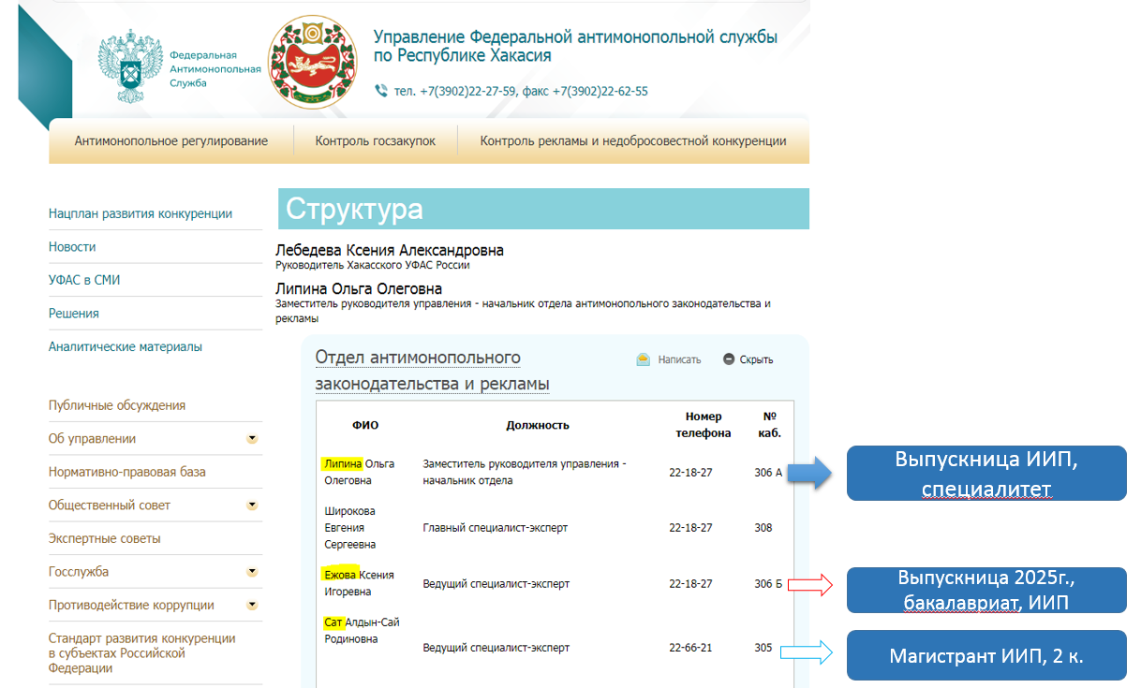
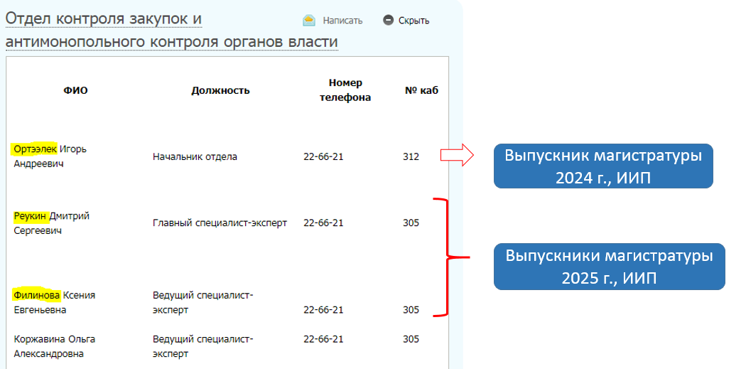
ВОСТРЕБОВАННОСТЬ ВЫПУСКНИКОВ
3 из 4 специалистов – наши студенты или выпускники
- 75 %

Slide 5
Остепененность ППС и доля работодателей
Задача – увеличить кол-во остепененных и молодых ППС
3 доктора наук (1 - юридических и 2 - философских);
13 кандидатов наук: 4 штатных кюн, 1 кин, 2 канд.философ.наук, 6 кюн – внешние совместители (1 чел. имеет статус кюн и д-ра философ.наук);
9 представителей работодателя (УФАС, МВД, МЮиРБ РХ, Усть-Абаканский суд, Адвокатская палата РХ), из них 3 чел. – выпускники ХГУ и 4 – кюн;
Всего штатных ППС по отношению к общему числу ППС по кафедре – 48 %.
Итого: 33 % работодателей и 23 % - молодых специалистов от общего состава штатных ППС.

Slide 6
Защита аспирантов
Задача - подготовка кадров ВШ
5.10.1 Теория и история культуры, искусства (1 выпуск – в 2025 г.): планируются 2 защиты КД в 2026-2027 уч.г.;
5.1.3 Частно-правовые (цивилистические) науки (1 выпуск – в 2026 г.);
40.06.01 (профиль) 12.00.03 – ГП, ПП, СП, МЧП (последний выпуск – в 2024 г.): планируется 1 защита КД в 2027 г.
5.1.4. Уголовно-правовые науки (перспектива защиты 1 преподавателя кафедры)

Slide 7
Публикационная активность ППС, аффилированных с ХГУ, и аспирантов
Всего
165
2023-н. 2026
задача: усилить публ.активность в в/рейтинг.журналах
РИНЦ
122
ВАК
43
Монографии
8
Уч.пос.
7
W of S; Sc.
4

Slide 8
Подготовка печатных изданий:
.
Задача: не снижать темпов и качества издательской деятельности
Стабильно 2 учебно-практических издания в учебном году.
Монографии (вне ХГУ): 2024 – 2 (1 – колл.); 2025 - 2 (колл.), 2026 - 0.
Редактирование сборников науч.-практ. конференций – стабильно по 2 сб. в уч. году.
+ В/лекции для Абаканского СУВУ
(2025 г.)
ПЛАНЫ:
официально интегрировать труды авторов в цифровую среду и повысить показатели публикационной активности
заключение договора между вузом и издательством «Юрайт» об издании и размещении работ ППС

Slide 9
Участие в грантах и конкурсах:
Студенты: 2025-2026 уч.гг.: 8 заявок, в 2026 г.
в 1-ой прошли во 2 этап (лауреаты);
ППС: Чистанов М.Н. и асп. Корж В.Г. (за 2025 г.) – исполнители по гранту кафедры истории;
Чистанов М.Н., Никитин А.Н. – грант 2022 г. продлен на 2023 г. (исполнители по гр. ИГИСАТ).
2023-2025 гг. заявки подавались Аксютиным Ю.М. (не прошли).
Подготовка отзывов на авторефераты диссертаций
2023 – 2 (кюн); 2024 – 1 (дюн); 2025 – 1 (кюн);
н. 2026 – 0.

Slide 10
Проектная деятельность
С 2024 г. – в 3-х направлениях:
социальное проектирование;
ВКР как стартап;
тема НИР кафедры
Задача: продолжить направления
1 и 3
1
2
3
2025-2026 гг.: совместно с Управлением Минюста России по РХ был реализован проект «По следам права» в МБОУ СОШ г. Абакана
2025-2026 гг.: подготовлен и защищен первый стартап (2 ВКР)
Опубликовано 6 статей по данной тематике, готовится практикум

Slide 11
Повышение квалификации
ПК в ХГУ происходило по 4 направлениям:
- ЭИОС (от базового уровня к продвинутым);
- Основы профилактики коррупции;
- Основы инклюзивного образования в ВУЗе;
- ИКТ(разные программы и модули).
22 чел. повысили свою квалификацию в ХГУ, 4 – дополнительно вне ХГУ
Часть ППС повышают квалификацию через Координационный центр по вопросам формирования у молодежи активной гражданской позиции, предупреждения межнациональных и межконфессиональных конфликтов, противодействия идеологии терроризма и профилактики экстремизма ХГУ

Slide 12
Набор абитуриентов и повышение престижа юридического образования
1) часть ППС ведут занятия у вып. курсов или руководят ВКР студентов направления 40.02.01 Юриспруденция КПОИП ХГУ, в Центре одаренных детей «Альтаир»;
2) Крим.лаборатория ежемесячно проводит мастер-классы и профориентационные мероприятия с учащимися разных школ и колледжей, участвует в Днях открытых дверей;
3) 2024 - 2026 гг. кафедра наряду с Юрклиникой организует межрегиональную интернет-олимпиаду для школьников и студентов СПО, в 2023 г. – секцию «КЧ» для МБОУ СОШ;
4) преподаватели кафедры - модераторы страницы ИИП в ВК размещают информацию о выдающихся и успешных выпускниках ИИП (часть материалов затем отбираются пресс-службой ХГУ для публикации на официальной странице ХГУ);
5) несколько сотрудников кафедры принимают участие в приемной кампании и работе приемной комиссии;
6) в проведении ГИА по образовательным программам СОО по обществознанию, члены жюри (экспертной комиссии) регионального этапа всероссийской олимпиады школьников в Республике Хакасия по обществознанию.
Задача: продолжить и расширить формы профорентационной работы

Slide 13
Приглашенные эксперты
ППС кафедры ежегодно участвуют в работе конкурсных, квалификационных и аттестационных комиссий, комиссий по соблюдению требований к служебному поведению в Управлении Министерства юстиции России по РХ, Росреестре по РХ, МВД РХ, УСД РХ, Министерстве юстиции и региональной безопасности РХ, Избиркоме РХ, Нотариальной палате РХ, УФАС, Арбитражном суде РХ и др.

Slide 14

БЛАГОДАРЮ ЗА ВНИМАНИЕ!

